Slide 1
第六讲 家庭
一、什么是家庭
二、择偶与婚姻
三、亲子关系与宗族、同族
四、家庭未来的发展趋势

Slide 2
一、什么是家庭
1、定义
家庭是两个以上的人具有婚姻、血缘或收养关系，并长期共同生活的群体，是人类进行自身再生产的单位。

Slide 3
2、家庭的性质
1）家庭是一种最普遍的社会生活组织；
2）家庭不同于一般的社会生活组织，它是初级群体（库利C.H.Cooley，《社会组织》1900），而且人的一生中，绝大部分时间在家庭中度过，可以满足个人的多方面需要；
3）家庭是自然关系和社会关系的统一。婚姻是自然的（生理的），也是社会的；
4）家庭是一个历史范畴。家庭有其生产和发展的历史：
血亲杂交→血婚制家庭→伙婚制家庭→偶婚制家庭→个体婚家庭。

Slide 4
血婚制家庭
血婚制的特点是按辈数划分婚姻集团和范围，也就是说同辈的人构成夫妻圈子，从而，排除了父母与子女间的性关系。这是家庭进化史上的第一个进步。

Slide 5
伙婚制家庭
伙婚制家族，家庭进化史上的第二个进步。
这是由若干嫡亲的和旁系的姊妹具体地同彼此丈夫婚配而建立的；都是一群男子伙同一群女子配偶。这些共同丈夫中，排除了她们的兄弟。这些丈夫彼此已不再互称兄弟，而是称亲密的伙伴。
这就是排除了兄弟姊妹之间通婚的伙婚制，但它仍是一种群婚制，而不是个体婚，这种婚姻制度下的孩子们仍然只知其母，不知其父。

Slide 6
偶婚制家庭
一种两相情愿、不受约束而稍有固定的成对同居形式，亦称对偶家庭，这是由一对配偶结婚而建立的，但不专限与固定的配偶同居。
偶婚制家庭是人类社会早期母系氏族公社阶段盛行的婚姻产物，是母系氏族中的婚姻制度，孩子随母亲姓、和母亲所在氏族居住在一起。（泸沽湖摩梭人）

Slide 7
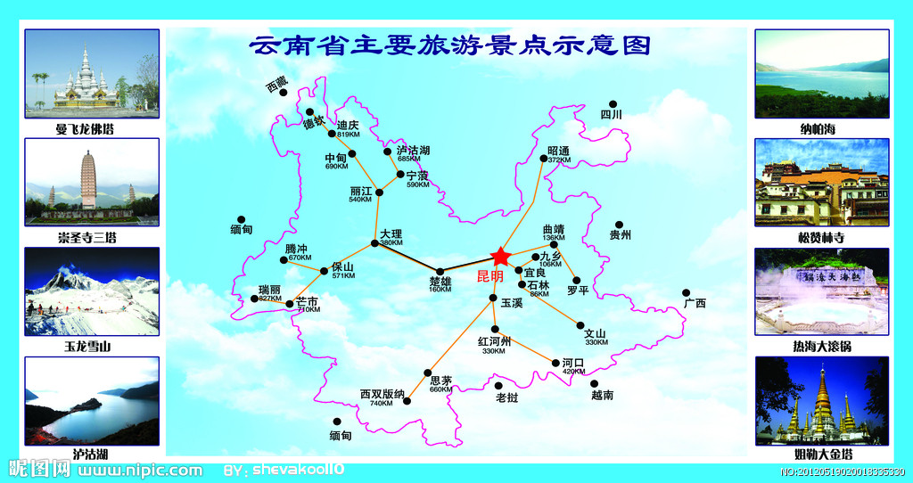

Slide 8

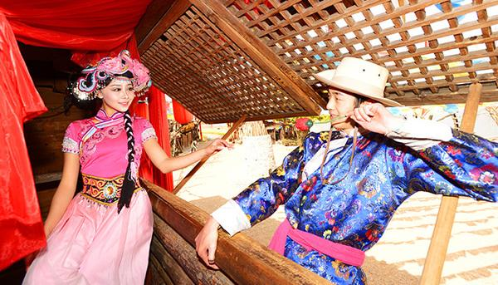
泸沽湖

Slide 9
走婚制
走婚制是摩梭人最具代表性的婚俗。男性和女性均不结婚，除非是家族需要女性继后或男性劳动力才会娶妻或招婿。青年男女日间多为集体活动，透过歌唱舞蹈向心上人表达心意，具有感情基础后，二人均同意，可以进行“走婚”。走婚时，男方只能在入夜后偷偷潜入女方“花楼” （摩梭人称为“摩入”），与女方同床后，天亮之前离开（“梭出”）。这种走婚只依赖感情，与经济等一切外界条件均无关。
二人走婚生下的子女由女家抚养，男方不需负担，但父亲和子女都知道彼此的亲子关系。走婚的男女分手后，仍可以自由与其他人重新进行走婚。

Slide 10
道德规范
在摩梭人的母系家庭中，长期以来形成了一套约定俗成的传统观念和道德规范，即：抚养儿女是母亲及其兄弟的共同责任。晚辈则应尽赡养母亲及其姐妹兄弟的责任。最亲的人是母亲及其姐妹兄弟，而生父则较为疏远，没有必然的联系，也无明确的供养、赡养责任和义务。

Slide 11
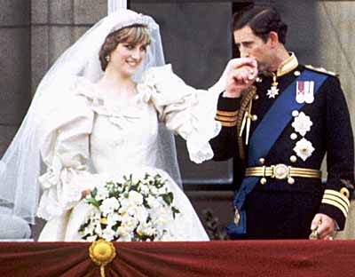
个体婚家庭
亦称“单偶婚”、“个体婚”
是一夫一妻制（monogamy） 家庭，一男一女结为夫妻的婚姻形式。

Slide 12

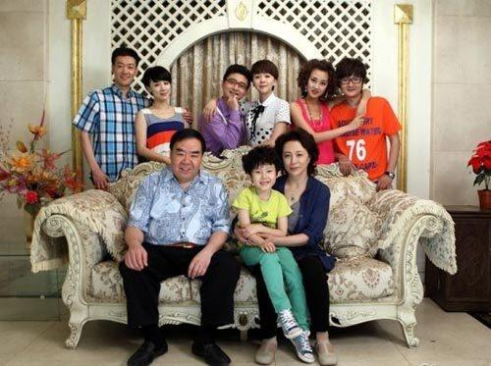
3、家庭的结构与功能
（1）家庭的结构
核心家庭 vs 主干家庭 vs 扩大家庭

Slide 13
1）核心家庭
一个人出生的核心家庭称为“出身家庭”，通过结婚和生育子女而建立起来的家庭称为“生育家庭”
核心家庭还有一些不完整的形式：
a、配偶家庭——未育配偶家庭和空巢家庭
b、单亲家庭。

Slide 14
2）扩大家庭
指由两对或两对以上的夫妇及未婚子女组成的家庭。
a、异代联合家庭
b、同代联合家庭。

Slide 15
（2）家庭的功能
1）性爱
2）生育
3）社会化
4）感情交流
5）经济——生产和消费
6）社会保障——“养儿防老”

Slide 16
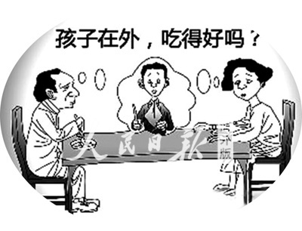
4、家庭生命周期
指一个家庭从形成到消亡的生命过程。8个阶段：
1）婚后夫妻两人家庭
2）抚养孩子家庭——第一个子女出生到2岁
3）学前儿童家庭
4）入学儿童家庭
5）青少年子女家庭——从第一个子女13岁到20岁
6）家庭成员出走阶段——从第一个子女到最后一个子
女陆续离开家庭
7）中年夫妇家庭——空巢到退休
8）老年夫妇家庭——退休到死亡

Slide 17

二、择偶与婚姻

Slide 18
四种择偶理论
1）价值理论——当人们具有或他们认为自己具有类似
的价值取向时，个人间的吸引会发挥促进作用（同性
相吸）；
2）交换理论——求婚行为是一种交易或利用行为，比
如黑人男性用较高的社会地位去换取白人女性较高
的人种地位（异性相吸）；

Slide 19
择偶理论
3）角色理论——这种理论认为所有适宜于结婚的人都具有被他们自己及未来配偶所要求的期待；
4）序列理论——择偶是一个过程，男女经过相互了解和互动，按照一种模式化的规律性逐步走向婚姻。

Slide 20
传统中国式婚姻：“序列理论”
中国人之间的婚恋，往往不是从浪漫开始，而是一个将“
外人”变成“自己人”，再变成“另一半”的缓慢的人际互动过程。
在“差序格局”（费孝通）构成的“圈子”中生活、互动、了解（慢，搜索广度小，深度浅。
以“熟人”为中介的相识（通过“王婆”之类的“媒婆”、通过女性之间的八卦、通过“相亲”之类的方式）

Slide 21
2、择偶标准
双方满意
1）条件互等原则——“门当户对”
2）双向选择原则——选择要以双方满意为条件
3）男女标准有别原则——男性注重女方相貌而忽视持家能力；女性更加挑剔，注重能力职业事业成功等因素（郎才女貌）
4）择偶梯度原则——女性寻求地位相当或较高的男性，男性则反之

Slide 22
择偶梯度与剩女（圣女）
现实生活中有越来越多的中国职业女性，她们难以找到与自己般配的另一半。还有一些女性说，在经过多年艰苦学习后，她们希望30岁之后仍能享受一段人生自由，而中国社会普遍认为女性在27岁前就应安顿下来。
（一）25岁~28岁之间，为初级剩女，这些人还有勇气继续为寻找伴侣而奋斗，故称剩斗士（圣斗士）；
（二) 28岁~32岁之间，为中级剩女，此时属于他们的机会已经不多，又因为事业而无暇寻觅，别号必剩客（必胜客）；
（三）32岁~35之间，为高级剩女，在残酷的职场斗争中存活下来，依然单身，被尊称为剩者为王；
（四）到了35岁往上，那就是特级剩女，当尊之为齐天大剩（齐天大圣）。 （搜狐百科）
女博士的悖论

Slide 23
徐安琪的研究
择偶标准：五十年变迁及其原因分析
（1948-1996）

Slide 24
内容摘要
本文以上海、哈尔滨两城市3000多个已婚男女的样本资料证实，健康和老实可靠始终是各年代最重要的择偶标准，表明人们对婚姻的基本要求仍以稳定、长久为主导。由于非正常年代贬损物质需求、压抑人性欲望的影响，学历、职业、收入、住房等社会经济条件和容貌、身材等生理条件，在以往几十年的入选率甚低，只是在80年代后才倍受重视。
择偶取向回归模型的分析结果未支持以往文献“年长者和职业层次较低者在择偶时更关注对方的经济条件”以及“青年人择偶时的经济考虑减少但更看重可以转化为物质的潜能”的假设。作者认为 “生存环境越接近现代化，人们越看重浪漫爱情”是超越国界的总趋势，但这并非意味着择偶标准的经济取向与感情取向的相互对立。

Slide 25
不同年代的择偶标准差异
择偶年代 选项 | -66 | 67-76 | 77-86 | 87- | 卡方检验 p<.01** p<.001***
学历 | 10.6 | 11.7 | 12.6 | 25.3 | 75.10***
职业 | 17.8 | 25.8 | 28.2 | 40.7 | 81.41***
健康 | 62.6 | 68.0 | 58.0 | 60.4 | 17.03***
容貌 | 13.2 | 22.2 | 24.0 | 28.8 | 41.67**
住房 | 16.4 | 27.7 | 33.1 | 37.2 | 67.96***
收入 | 20.1 | 27.5 | 27.0 | 34.9 | 33.28***
老实可靠 | 63.3 | 61.4 | 53.5 | 42.3 | 70.13***

Slide 26
三、亲子关系与宗族、同族
核心家庭→ 主干家庭→ 扩大家庭→ 家族 → 宗族
出五服——五服所代表的亲属范围，包括高祖辈、曾祖辈、祖父辈、父亲辈、本人的兄弟姐妹辈，共五个辈分。意义是指，跟你在同一辈上的人，如果不是同一个高祖，就算是出了五服了。
中国的宗族制度（第一、以同宗血缘关系作为维系宗族的纽带；第二、以父权、族权作为宗族的权力核心 ；第三、以封建礼制、家法族规维护宗族的统治）

Slide 27
中国的宗族制度
宗族是父系亲属群体，中国的宗族是族外婚（同姓不婚，异姓不养）的制度。妻子结婚以后，也仍然终身属于自己的出生家庭的宗族（因此在中国即便现在，妻子结婚后也不改姓）。
乱伦禁忌（Incest-Taboo）的范围较大
“姓”是一个关键概念。中国的宗族拥有祭祀祖先的祠堂以及记录了一族代代姓名的族谱。在经济的互助方面，中国的宗族拥有作为族产的土地资产。（富永健一）

Slide 28
日本的同族制度
日本的同族也是父系亲属群体，但日本的同族却没有族外婚制，因此，日本乱伦禁忌的范围原来是非常小的（只限于亲子兄弟姐妹）。而且日本的同族，妻子是被认作同族的成员的。同族不具有祭祀祖先的祠堂以及记录了一族代代姓名的族谱，也没有类似于中国的拥有作为族产的土地资产。

Slide 29
1. 宗族社会 vs 同族社会
这样的区分有何意义？
一方面，我们能够了解在不同的社会中，家庭的不同意义，另一方面，我们可以从家庭的角度去理解社会的其它侧面，比如教育的发展——家庭与教育的关联。
“西瓜太郎”的故事

Slide 30
2、日本教育发展的现象
重视教育的日本
1867年。明治维新。
明治5年，颁布教育基本大法的《学制》。
“被仰出书”

Slide 31
“被仰出书”
首次提出了不分阶层不分性别的机会均等的教育思想以及义务教育的思想：“自今以后一般人民（华族士族农工商及妇女）邑无不学之户户无不学之子”。
义务教育的思想

Slide 32
表 明治30年代以后入学率与巩固率的统计
单位% 年度 入学率 巩固率
明治30年 （1897） 66.56 43.99
31 68.91 45.58
32 72.75 48.77
33 81.48 59.15
34 88.05 65.05
35 91.57 68.40
36 93.23 69.69
37 94.43 70.49
38 95.62 72.22
39 96.28 73.77
40 97.38 75.11
41 97.83 76.83
42 98.10 80.61
43 98.14 85.43
44 98.20 89.34
大正元年（1912） 98.23 89.40

Slide 33
明治10年，也就是1877年，日本全国平均入学率还不到30%，但是，明治10年代的后半期，入学率就保持在了50%上下的水平。
明治30年，也即1897年以后，辍学的问题逐渐得到解决，巩固率飞速攀升。明治37年，入学后的巩固率超过了70%，5年后的明治42年，更是达到了80%，2年后的明治44年，又直线向90%的大关逼近。

Slide 34
同族的世界——没有姓的世界
“同姓不婚”的前提是人必须要有姓。让我们在此想象一个不仅堂表不分而且人没有姓的世界，然后再想象一下这个世界里所发生的与教育发展有关的事情。

Slide 35
名字带刀
古代，日本人只有贵族有姓有名
到19世纪，姓也只限于武士、巨商和村里有权势的人。这些人向当局申请，经特别许可，才能有姓。能够“名字带刀”是一种极大荣誉，所谓“带刀”就是有姓，一般平民只有名而无姓。

Slide 36

西瓜太郎
在没有姓的时代，一般日本人如何区别我你呢，大多就是名字前面加个职业。

Slide 37
“苗字必称令”
明治初期，出于殖产兴业富国强兵脱亚入欧的现代国家建设需要，日本政府于明治3年(1870年)作出了“凡国民，均可起姓”的决定，可出乎预料的是响应者聊聊。于是，政府不得不在明治8年(1875年)强制性地规定“凡国民，必须起姓”，这便是著名的“苗字必称令”。
《中华姓氏大辞典》（教育科学出版社，1996）收录11969。而日本姓氏超过10万（“我孙子”、“我妻”、“御手洗”、“鼻毛”、“猪爪”等）。

Slide 38
家与家业
日本的家族是典型的直系家族形态，为了“家”的延续，只能实行一子继承（一般是长子），即由这个继承人继承家督——家业与家长权.

Slide 39
结论
这一制度的残酷性并不即刻意味着日本人做家长的感情上的残酷。 “可怜天下父母心”的心理，无论洋之东西，应该有它的相通之处。即便是在日本，父母对子女将来的出路，总会尽自己的可能，考虑得仔仔细细。不能给予金钱上的保证和支持，那么最好的选择就是让他们自己学会生存，掌握生存的技能本领。而这一技能本领的习得，是在被称为“学校”的现代化时空间里的。明治维新后的现代学校制度的成立和建设，为日本的次郎三郎四郎的父母们，提供了一个表达父爱与母爱的最佳机会。

Slide 40
3、有关亲子关系与教育的另一个附论
日本高等教育的发展
母亲的意义
伯恩斯坦——局限编码与精密编码

Slide 41
谢作栩、王伟宜
不同社会阶层子女高等教育入学机会差异的探讨——陕、闽、浙、沪部分高校调查
《东南学术》2004年增刊

Slide 42
问卷调查
11所高校——部属重点3；公立本科2；公立高职3；民办本科1；民办高职2。
有效问卷2024份。
文章采用辈出率、方差分析方法来探讨各阶层子女高等教育入学机会方面的差异程度。

Slide 43
辈出率
辈出率——指某一社会阶层的子女在大学生中的比例与该阶层人口在整个社会人口中所占比例之比。
辈出率为1，说明平等；大于或小于1，均为不平等。

Slide 44
研究结论1
阶层 | 国家与社会管理者 | 经理人员 | 私营企业主 | 专业技术人员 | 产业工人 | 农业劳动者
社会阶层构成比例A | 2.1 | 1.6 | 1.0 | 4.6 | 17.5 | 42.9
所有高校辈出率B1 | 10.8 5.15 | 4.4 2.78 | 6.3 6.27 | 13.4 2.91 | 13.6 0.78 | 21.6 0.50
公立高职院校辈出率B2 | 5.2 2.47 | 4.8 3.03 | 2.9 2.94 | 12.1 2.63 | 17.5 1.00 | 23.0 0.54
部属重点高校辈出率B3 | 16.7 9.96 | 3.8 2.35 | 4.4 4.37 | 18.2 3.96 | 12.5 0.71 | 21.7 0.51

Slide 45
研究结论2
 | 小学及以下 | 初中 | 高中/中专 | 大专及以上
父亲受教育程度比例 | 44.2 | 36.6 | 14.8 | 4.4
部属重点高校辈出率 | 11.1 0.25 | 23.8 0.65 | 33.6 2.27 | 31.5 7.16
母亲受教育程度比例 | 65.6 | 22.9 | 9.5 | 2.0
部属重点高校辈出率 | 23.4 0.36 | 21.2 0.93 | 36.0 3.79 | 19.4 9.70

Slide 46
四、未来家庭的发展趋势
1）悲观的看法——家庭正在迅速消亡
2）乐观的看法——家庭会继续存在下去。正是明
日的不安使得人们更深刻地体会到家庭的需要
3）折中的看法（托夫勒）——家庭可能既不会消
灭也不会进入新的黄金时代，它可能解体、破
裂，然后以不可思议的方式再次出现

Slide 47
西方社会非主流模式的家庭形式
1）无子女家庭——丁克家庭（DINK-double income no kids）
2）同性恋家庭
3）非婚同居家庭
4）群婚制与社区家庭——又称群居村。群体成员分享性的关系，分担抚养子女的义务
5）开放式婚姻——允许结合的双方接受他人的友谊，甚至与他人发生性关系

Slide 48
与性有关的社会现象的接受态度
现象 | 离婚 | 卖淫 | 同性恋 | 变性 | 换妻 | 乱伦
完全接受
可以接受
不太接受
打死也不接受

